Slide 1

Raport săptămânal
Situația epidemiologică privind infecția COVID-19
și Procesul de vaccinare împotriva COVID-19

Slide 2

COVID-19 (13.02.2022)
485.563
Numărul total de cazuri
440.963
Persoane vindecate
10.962
Total decese
33.625
Cazuri active
135
Pacienți în stare extrem de gravă

Slide 3
Indicatori COVID
13.02.2022
Incidența ultimele 7 zile – 451 cazuri la 100 mii persoane
Incidența totală – 13.019 cazuri la 100 mii persoane
Mortalitatea ultimele 7 zile – 5,0 decese la 100 mii persoane
Mortalitatea totală – 294 decese la 100 mii persoane
Rata fatalității ultimele 7 zile – 1,1 decese la 100 de cazuri
Rata fatalității totală – 2,3 decese la 100 de cazuri
Forme grave – 1,5%
Forme medii – 3,4%
Forme ușoare și asimptomatici – 95,1%
Media cazurilor ultimele 7 zile – 2.393 cazuri
Rt ultimele 7 zile (numărul de reproducție efectiv/rata de contagiozitate) – 0.75
13.02.2022

Slide 4
Incidența COVID-19 la 100 mii populație ultimele 7 zile,
comparativ cu alte state
Total = 485.563 cazuri
Incidența ultimele 7 zile = 451 cazuri la 100 mii populație

Slide 5
Distribuția săptămânală a cazurilor, deceselor și vindecaților
COVID-19
Săptămâna 06 din 2022 (07.02 - 13.02.2022)
comparativ cu săptămâna 05 din 2021:
Numărul de cazuri a scăzut cu 40,2%
Numărul de decese a crescut cu 38,8%
Numărul de vindecați a crescut cu 11,7%
13.02.2022

Slide 6
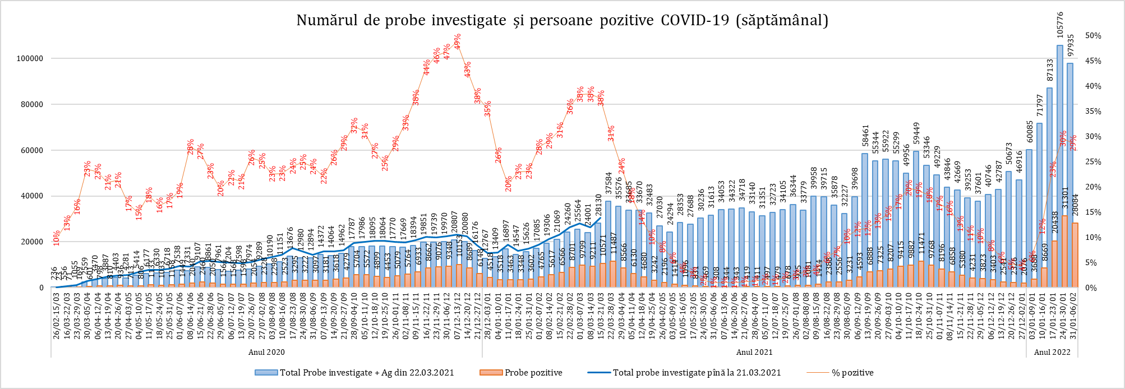
Distribuția în timp (săptămânal) a cazurilor și investigațiilor de COVID-19, 13.02.2022
 |  | 26 februarie 2020 – 13 februarie 2022
 |  | 2.916.565 teste efectuate
* din săptămâna 22/03-28/03 este calculat numărul total de teste efectuate inclusiv cele antigen

Slide 7
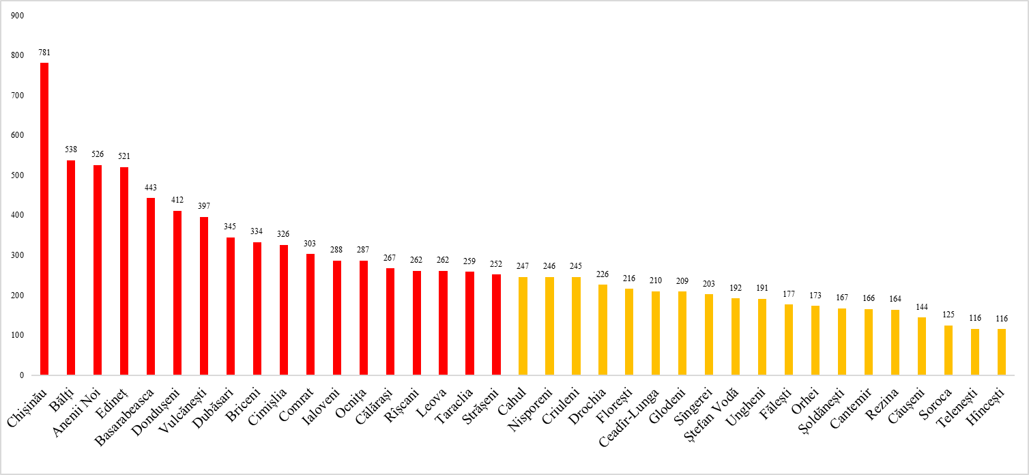
Incidența pentru ultimele 7 zile la 100 mii populație
distribuită după teritorii administrative (13.02.2022) COVID-19
Incidența din ultimele 7 zile pentru RM – 451 la 100 mii
*teritoriile administrative din stânga Nistrului – 915 la 100 mii

Slide 8
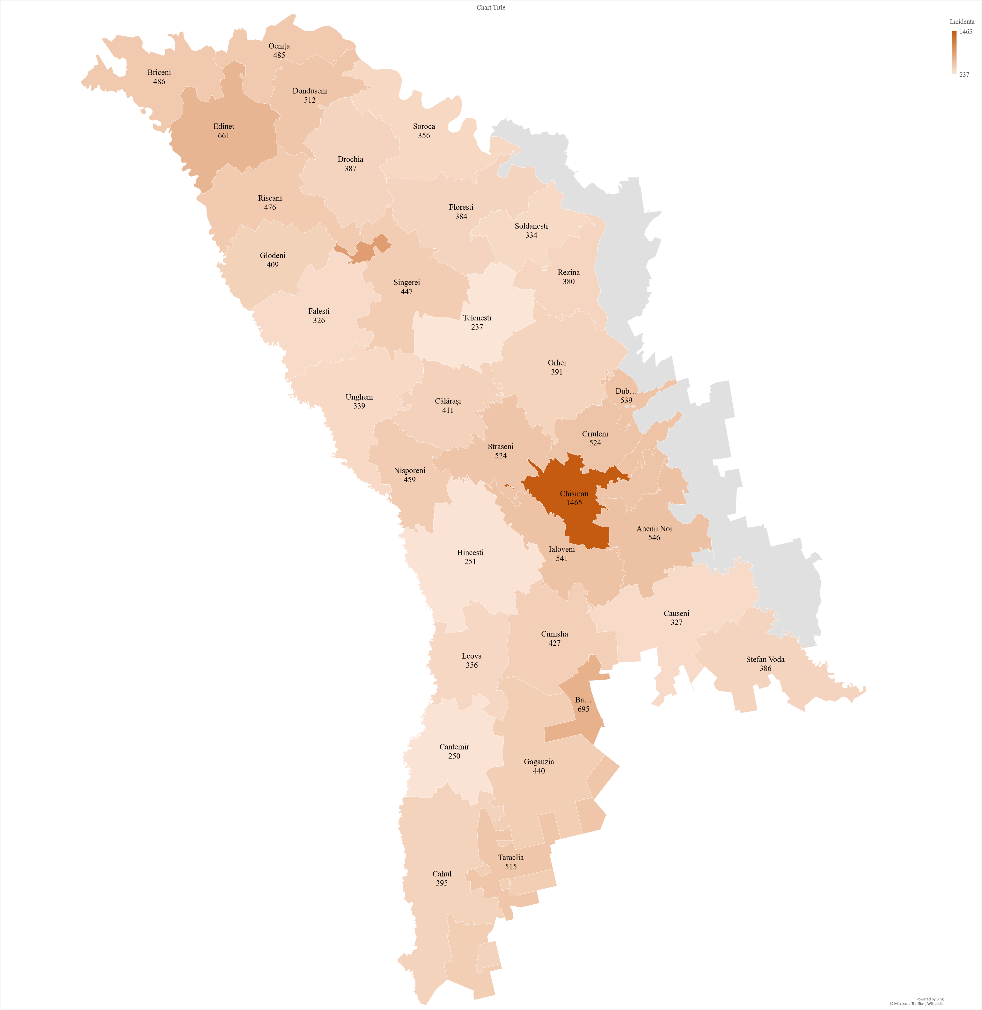
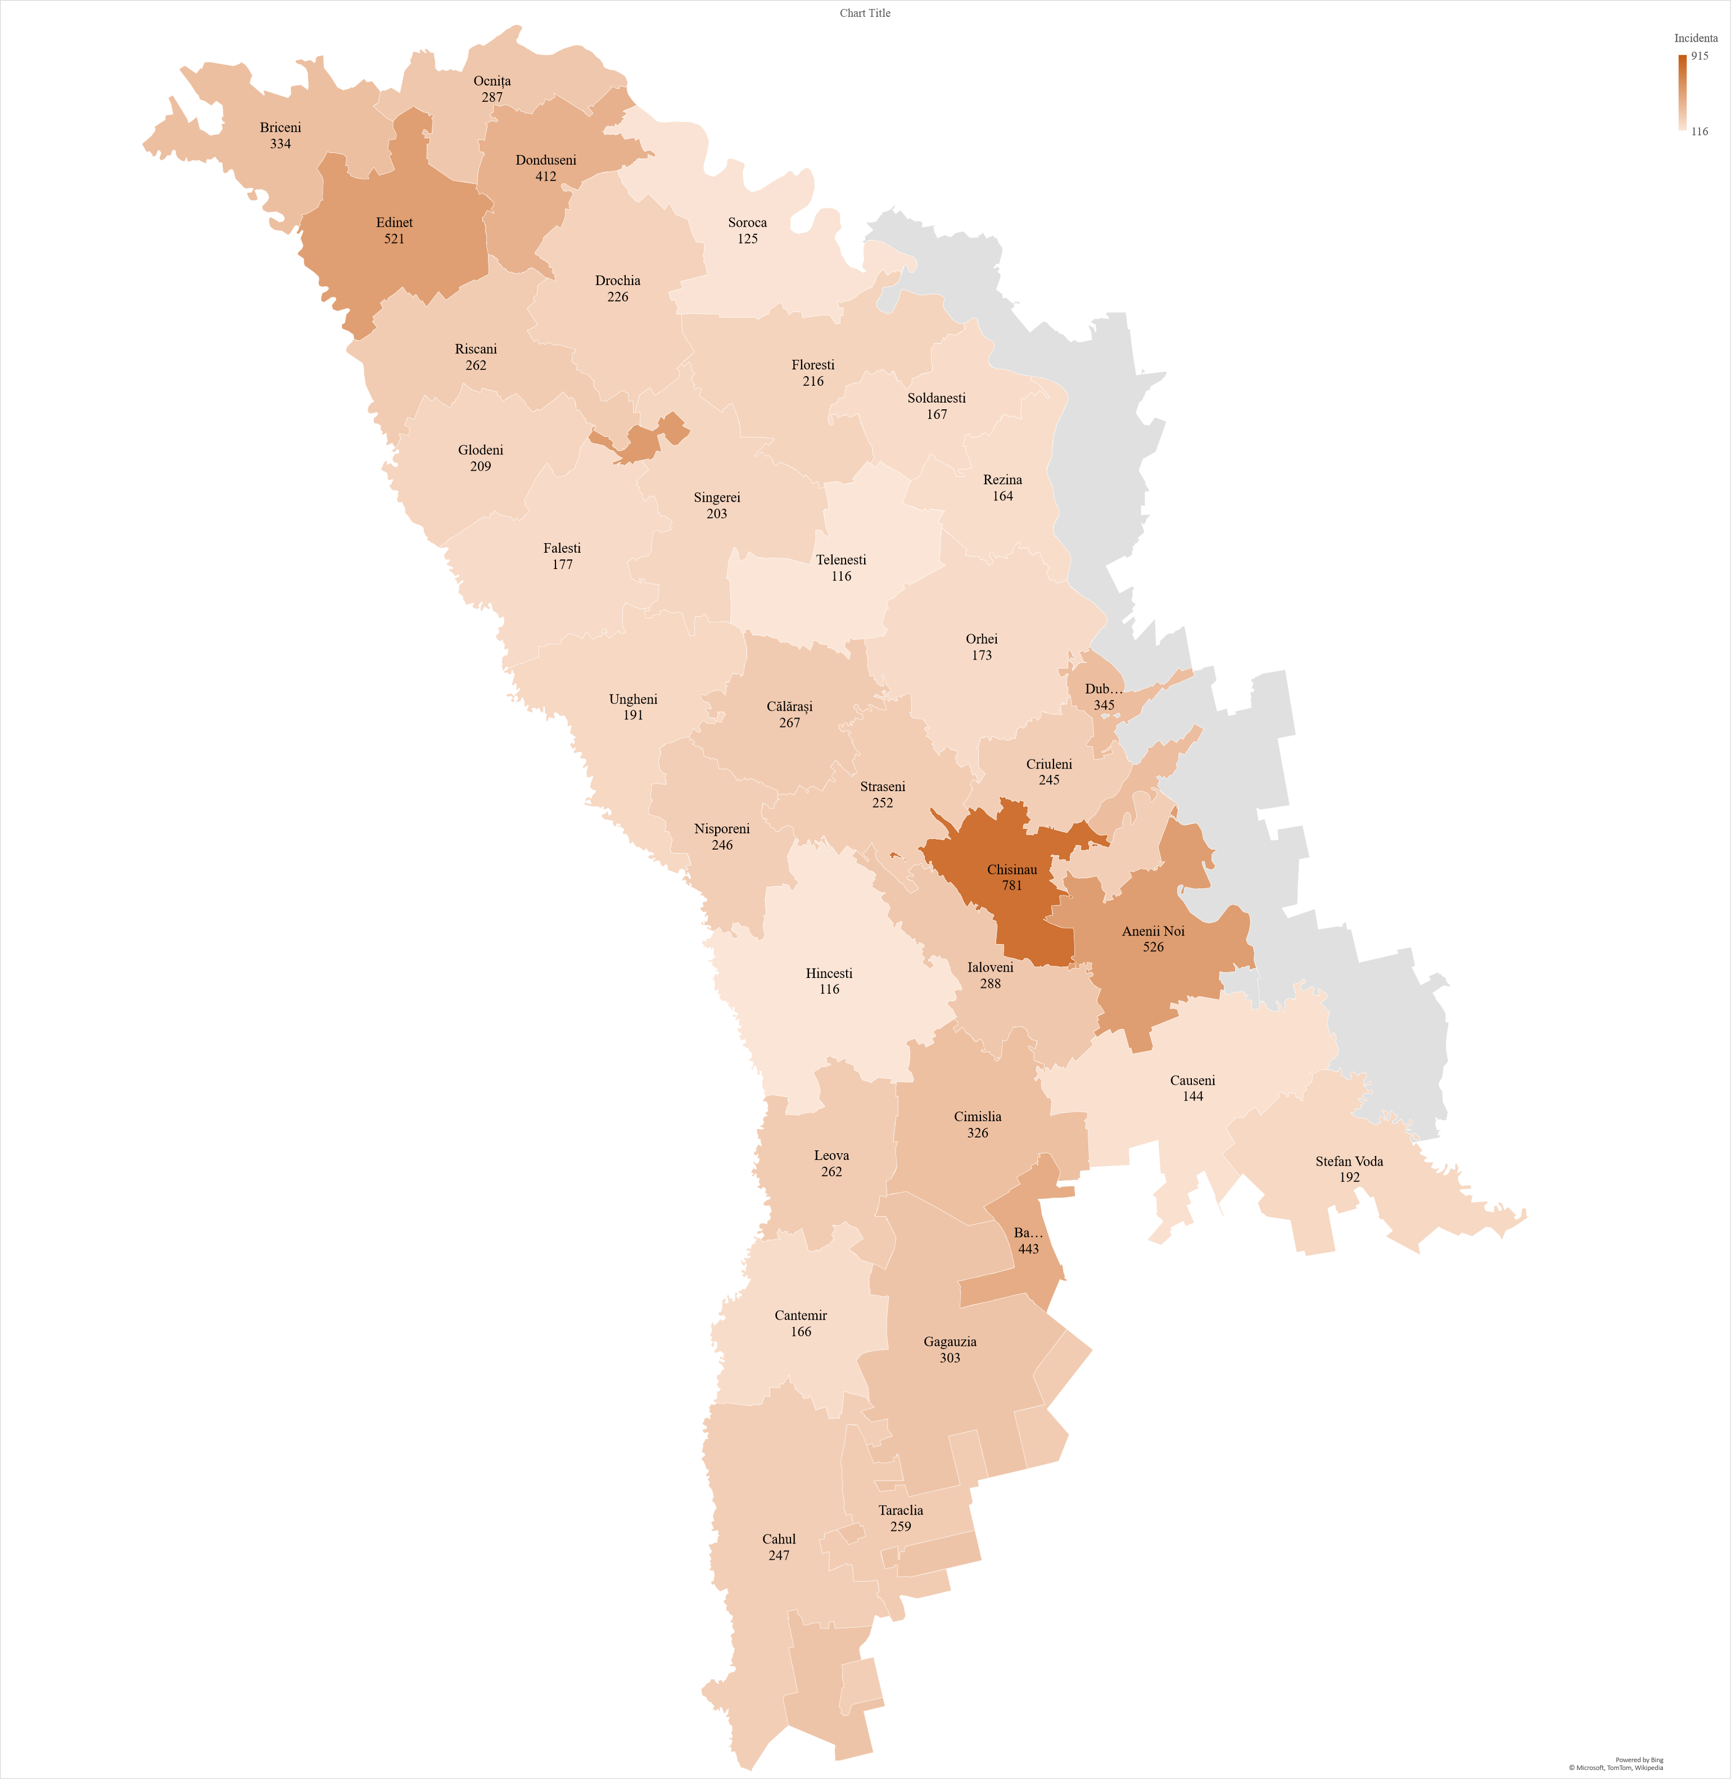
Incidența COVID-19 la 100 mii populație, conform teritoriilor administrative în ultimele 7 zile, comparativ cu perioada precedentă
31.01 - 06.02.2022
07.02 - 13.02.2022
Bălți – 869
Bălți – 538
Transnistria – 1242
Transnistria – 915
Incidența RM –
754 cazuri
la 100 mii populație
Incidența RM –
451 cazuri
la 100 mii populație

Slide 9
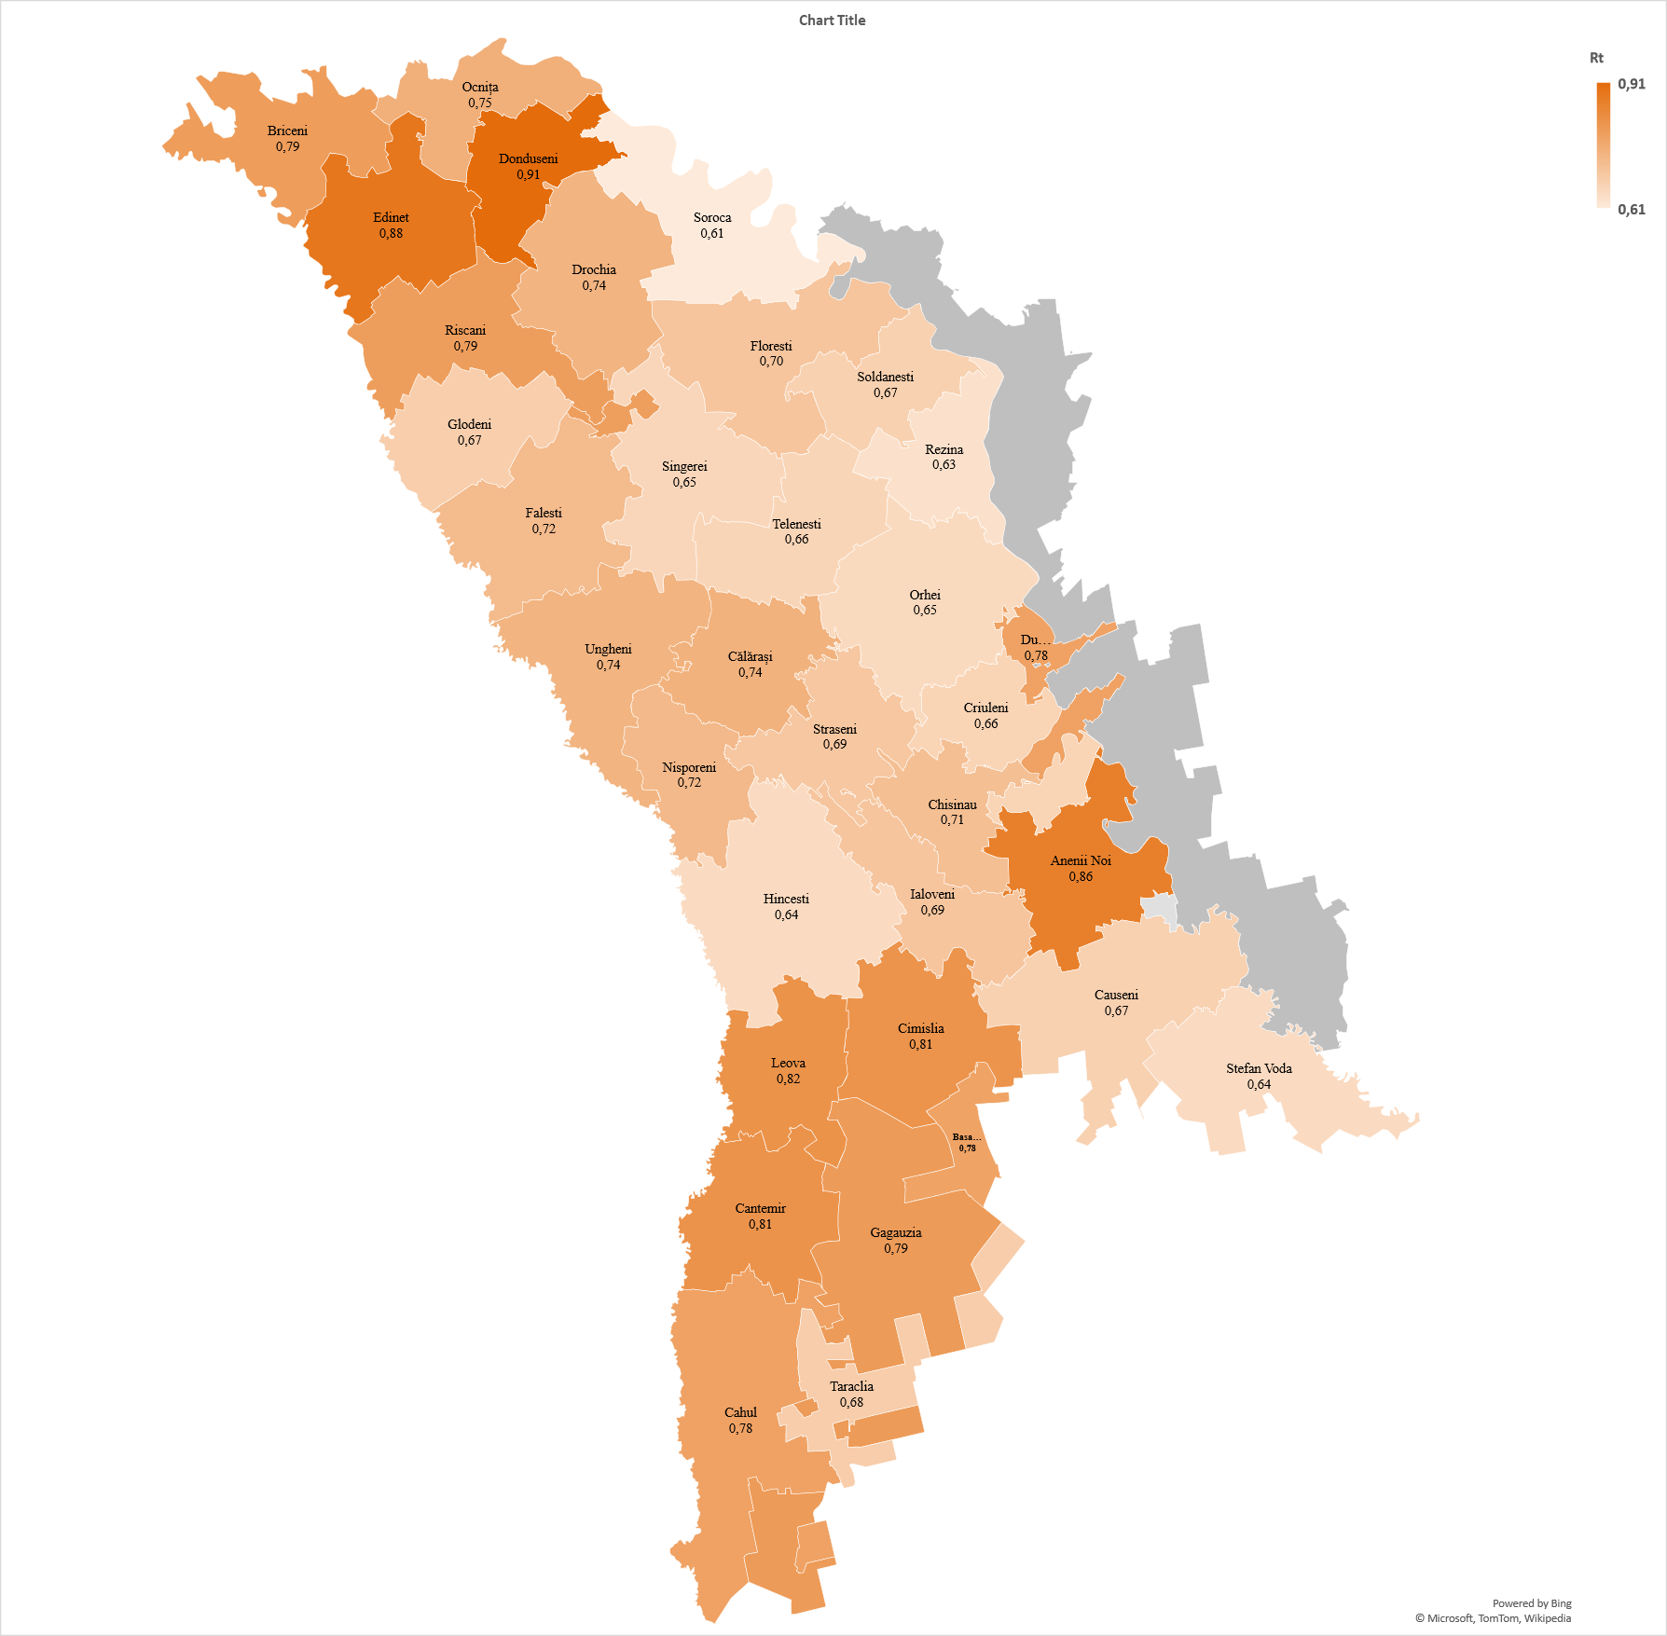
Rt – GIS
Numărul de reproducție efectiv
0,75
13.02.2022
Balti – 1,05
Transnistria – 1,56

Slide 10
Analiza descriptivă a cazurilor confirmate COVID-19 (cumulativ)
Rata de contagiozitate (Rt)
Numărul de reproducție efectiv
0,89
Perioada medie de incubație
5 Zile
Vârsta medie
47,3 ani
Mediul Urban
67,0%
Sex Feminin
58,8%
Cazuri de import
0,9% (4328 cazuri)
Total cazuri 485.563 (13.02.2022)
10

Slide 11
Testarea angajaților din instituțiile medicale la COVID-19
71381
Angajați investigați total
29.934
Angajați testați pozitiv
1419
Angajați investigați în ultimele 7 zile
837
Angajați investigați pozitiv în ultimele 7 zile
11

Slide 12
Personalul instituțiilor medicale infectat cu COVID-19 (cumulativ)
29.934
Cazuri de infectare în rândul lucrătorilor din sistemul medical
Medici
Asistenți medicali
Infirmieri
Personal auxiliar
8.567
12.553
3.730
5.084

Slide 13


Copiii și femeile gravide confirmați COVID-19 (cumulativ)
COPII
37.245
2.023

Slide 14
Analiza descriptivă a deceselor cauzate de COVID-19
Vârsta medie
68,5 ani
Sex feminin
52,7%
Decese înregistrate de la începutul campaniei de imunizare
6.583
Decese înregistrate în săpt. 06
186
inclusiv la persoane
vaccinate cu schema completa
459
inclusiv la persoane
vaccinate cu schema completa
32
Total decese 10.962 (13.02.2022)
14
Notes:
Din martie 2021 =
268
+46=314
+5520=5834

Slide 15
Mortalitatea totală la 100 mii populație distribuită după teritorii administrative (13.02.2022) COVID-19
528
Mortalitatea totală la 100 mii RM – 294
*teritoriile administrative din stânga Nistrului – 235 la 100 mii

Slide 16
Mortalitatea săptămânală la 100 mii populație distribuită după teritorii administrative (13.02.2022) COVID-19
Mortalitatea săptămânală la 100 mii RM – 5,0
*teritoriile administrative din stânga Nistrului – 4,0 la 100 mii

Slide 17
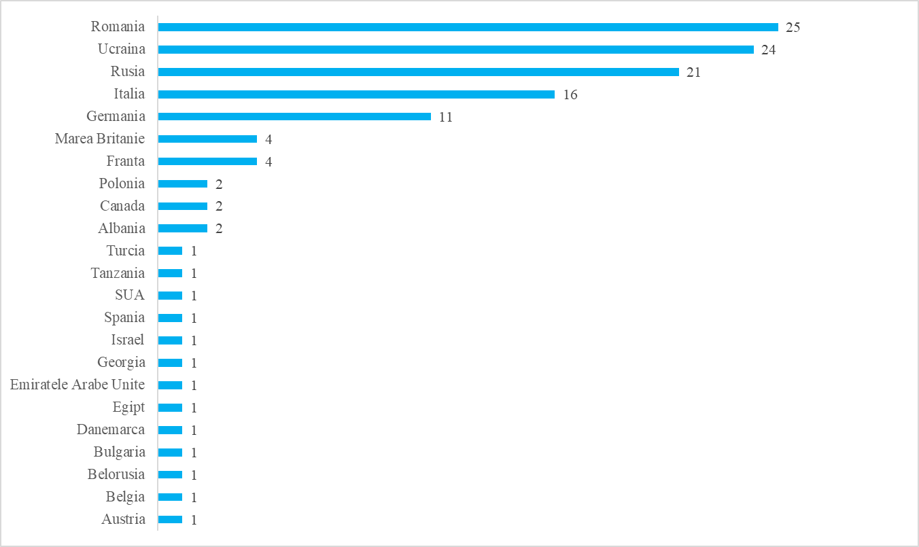
Cazuri de import
07.02 – 13.02.2022
Total cazuri de import – 4328 cazuri
Cazuri de import în săptămâna 06 din 2022
73 de cazuri de import
13.02.2022

Slide 18



Vaccinarea salvează vieți
Procesul de vaccinare împotriva COVID-19
13.02.2022

Slide 19
Loturi de vaccin anti-COVID-19 recepționate
în Republica Moldova

Slide 20
Proporția dozelor utilizate
 | Doza 1 | Doza 2 | Doză suplimentară | Total doze administrate | Doze recepționate | % utilizat
AstraZeneca | 296964 | 285171 | 4856 | 586991 | 584500 | 100
Gam-COVID-VAC (Sputnik-V) | 112932 | 110091 | 34894 | 257917 | 306000 | 84
Janssen | 301464 | 16 | 576 | 302056 | 302500 | 100
Moderna - mRNA-1273 | 14503 | 6363 | 68894 | 89760 | 280800 | 32
Pfizer/BioNTech - Comirnaty | 237789 | 219471 | 97123 | 554383 | 1027260 | 54
Sinopharm | 46207 | 44066 | 872 | 91145 | 152000 | 60
Sinovac | 58674 | 56018 | 3420 | 118112 | 170000 | 69
Total | 1068533 | 721196 | 210635 | 2000364 | 2823060 | 71

Slide 21

Datele campaniei de vaccinare COVID-19
Start campanie de vaccinare anti COVID-19:
2 martie 2021
Total doze administrate: 2000364
Acoperirea vaccinală:
Acoperirea națională cu o doză: 31,23 %
Acoperirea națională cu schemă completă: 29,88 %
Lucrători medicali vaccinați cu o doză: 92,71%
Lucrători medicali vaccinați cu schemă completă: 91,63 %

Slide 22
Datele campaniei de vaccinare COVID-19

Slide 23
Acoperirea vaccinală pe categorii de vârstă (%)

Slide 24
Datele săptămânale a campaniei de vaccinare COVID-19

Slide 25
Acoperirea vaccinală în teritorii

Slide 26

Impactul vaccinării COVID-19 asupra infectării lucrătorilor medicali
Startul campaniei de vaccinare,
2 martie 2021
Proporția medie săptămânală a lucrătorilor din domeniul medical infectați cu COVID-19 din totalul de cazuri a constituit:
  Săptămâna 06 – 5,0 %

Slide 27


Cazuri de infecție COVID-19
Testați pozitiv la SARS-CoV-2 în săptămâna 06:
75% din cazurile COVID-19 positive au fost înregistrate la persoanele nevaccinate;

Slide 28

Evenimente adverse post imunizare (EAPI)
În total au fost administrate:2000364 doze
În total au fost raportate: 1639 EAPI
Proporția EAPI: 0.08%
Forme ușoare – 92 % (1504 EAPI):
durere locală, febră până la 38.5, oboseală, dureri musculare și articulare, etc.
Forme moderate – 8% (135 EAPI):
febră de la 38.5, reacție alergică

Slide 29

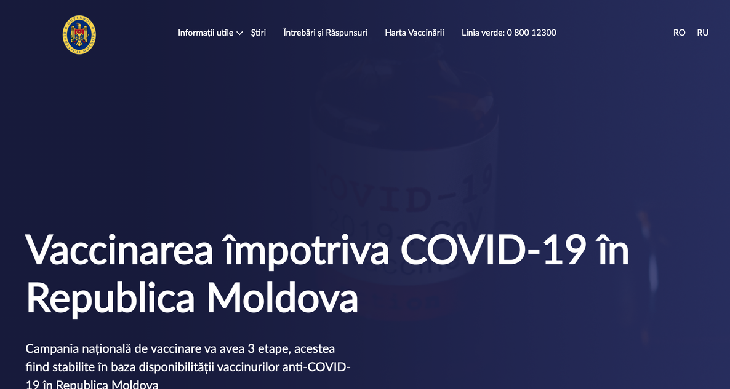
Surse de informare
Pagini oficiale:
  www.ms.gov.md
  www.ansp.md
  www.vaccinare.gov.md
  www.covidinfo.gov.md
  Viber Ministerul Sănătății:
  https://bit.ly/3jEd38U

Slide 30



Fii în siguranță!
Vaccinează-te împotriva #covid19​!

